Slide 1
МБДОУ «ЦРР № 28 «Огонек»
Консультация «Режим дня в жизни ребенка».
Консультация для родителей
«Режим дня в жизни ребенка».
Подготовили воспитатели
гр. № 3 «Незабудки»
Внукова Е.В., Валуйко С.С.

Slide 2
Каждый родитель желает, чтобы его ребенок был
здоров, весел и правильно развивался. Этому помо-
жет правильная организация режима дня. Что такое
режим дня?
Режим дня – это хорошо продуманный распорядок
труда, отдыха, питания, соответствующий возрасту.
В детском саду все подчинено заранее установленно-му распорядку. Поэтому соблюдение режима дня явля-ется отличительным признаком воспитания ребенка в ДОУ от домашнего.
Режим дня приучает ребенка к аккуратности, точнос-ти, порядку. По мере роста ребенка распорядок его бу-дет меняться. Но на всю жизнь должна сохраниться основа, заложенная в раннем детстве – чередование всех форм деятельности организма в определенном ре-жиме.
Хорошая работоспособность в течение дня обеспечи-вается разнообразием видов деятельности и их чередо-ванием. С физиологических позиций это объясняется способностью коры головного мозга одновременно ра-ботать и отдыхать. В каждый отдельный момент рабо-тает не вся ее поверхность, а отдельные участки. Остальные области коры в это время находятся в сос-тоянии покоя. При изменении характера занятий поле оптимальной возбудимости перемещается и создаются условия для отдыха ранее функционировавших участков коры головного мозга.

Slide 3
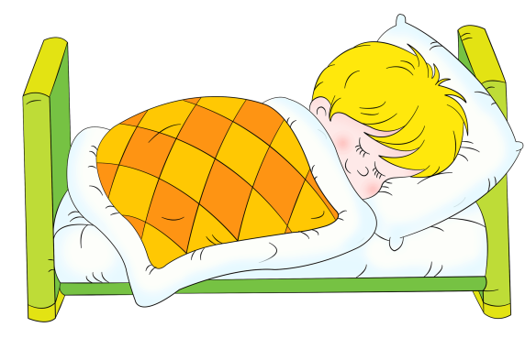
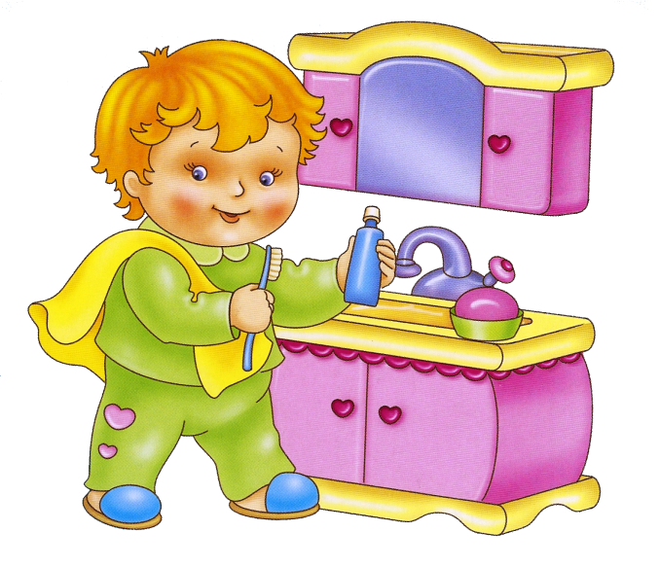
Дети быстро устают и поэтому нуждаются в частом и
продолжительном отдыхе. Главным видом отдыха – сон.
Если он недостаточно продолжителен, то организм не
отдыхает в полной мере. Это отрицательно влияет на
нервную систему ребенка. Ослабленные дети независимо
от возраста должны спать больше. Важно приучать детей
ложиться спать и вставать в определенное время. Перед
сном рекомендуются только спокойные игры, очень по-
лезна прогулка.
Рекомендуемая в течение суток
продолжительность сна составляет:
 | От 3 и старше
Ночной сон | Около 10 ч.
Дневной сон | Не менее 2 ч.
Утром, проснувшись, ребенок
должен сразу встать с постели и
Пойти в ванную. Ребенок должен
самостоятельно научиться мыть
лицо, уши, чистить зубы. Когда
ребенок одевается, убирает
постель, взрослые должны помо-
гать ему как можно меньше.

Slide 4
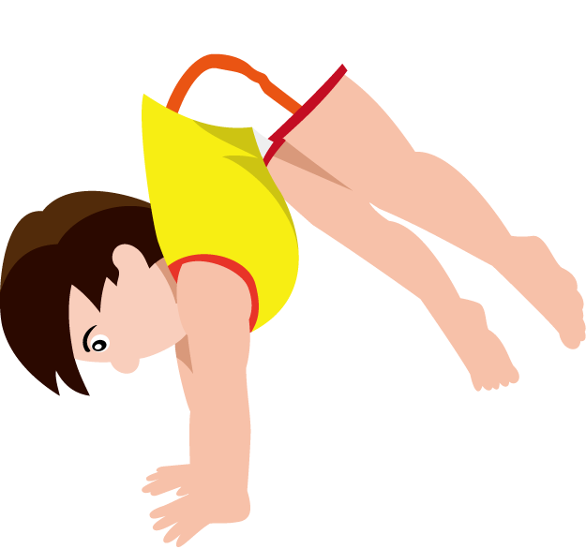
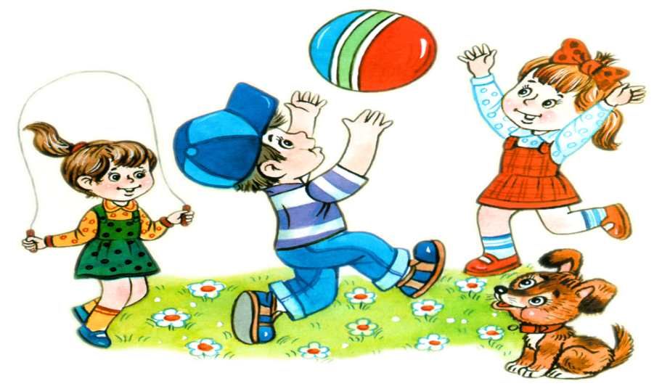
Утренняя зарядка создает
бодрое настроение, улучшает
дыхание, кровообращение, по-
вышает тонус мышечной систе-
мы, улучшает обмен веществ и
возбуждает аппетит. Зарядка
проводится обязательно при
открытом окне. Зарядку нужно
делать в трусах, майке, босиком.
Обычный комплекс утренней зарядки для дошкольников включает ходьбу, дыхательные упражнения, корригирую-щие осанку (повороты, наклоны, приседания), кратко-временные прыжки или бег и снова ходьбу. Ребенок с удовольствием занимается зарядкой, если придать ей вид игры и делать упражнения вместе с ним.
Ребенку нужно находиться как можно больше на откры-
том воздухе. Длительность прогулки напрямую зависит от
возраста, сезона, и погоды. В холодное время года нужно
Проводить на улице, по меньшей мере, 2-4 часа в сутки, а
летом ребенок может проводить все дома как можно
больше времени.

Slide 5
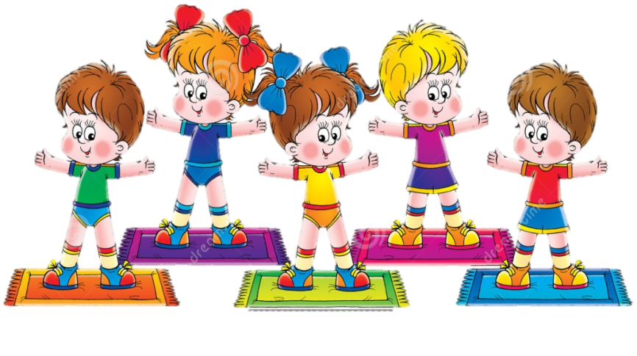
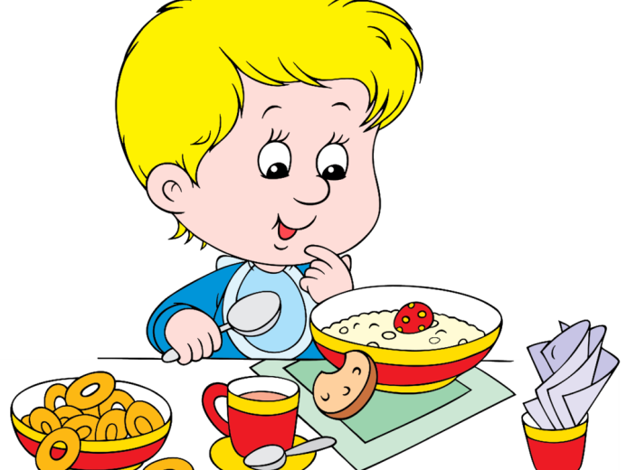
В течении дня так же важным для отдыха для ребенка
являются подвижные игры, занятия физкультурой и спор-
том. Закаливание и занятия физкультурой способствуют
укреплению организма ребенка и повышают его устойчи-
вости к заболеваниям.
Часто взрослые предпочи-
тают, чтобы ребенок играл
в спокойные игры, меньше
бегал и прыгал, что ведет к
излишней вялости.
Ограничивая ребенка в движении, родители неосознан-
но наносят вред здоровью ребенка.
Питание – ещё один из важных пунктов режима дня.
Полноценное питание – это залог здоровья вашего ребенка. Наверное, не стоит напоминать, что то, чем вы кормите ребенка, должно быть исключительно качественным, свежим и здоровым. Питание должно
быть сбалансированным,
сочетая в равных
количествах белки,
жиры и витамины.

Slide 6
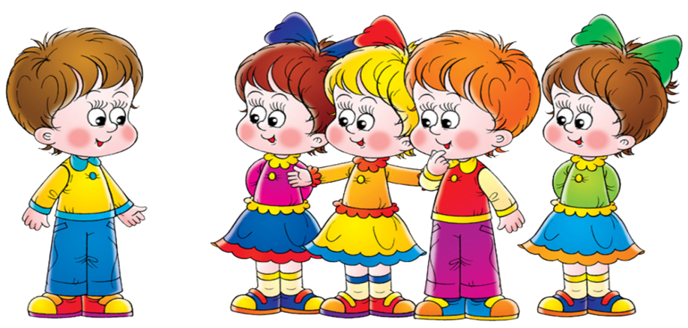
Детям дошкольного возраста выделяется специальное
время для занятий
рисованием,
лепкой/аппликацией,
счетом и развитием
речи.
Занятия проводятся после завтрака. Любое занятие идет на пользу ребенку тогда, когда он занимается охот-но, с увлечением. Содержание занятий следует менять день ото дня с тем, чтобы поддержать внимание ребенка и заинтересовать его.

Slide 7
Таким образом, режим дня – это режим жизни.
Дети, не соблюдая режим, больше подвержены простудным заболеваниям.
И насколько более тщательно родители продумают ре-жим дня для своего ребенка и постараются внедрить его в жизнь, настолько это положительно отразиться на всех сторонах жизни и здоровья вашего ребенка.
Соблюдение правильного режима дня должно стать для ребенка устойчивой привычкой, превратиться в потреб-ность. Для этого необходима последовательность. Доста-точно позволить ребенку не вовремя лечь спать, позже встать, увлечься играми — полезные навыки разрушат-ся, беспорядок станет привычным.

